Slide 1
一维码读取方案
推动机器视觉无所不在的存在
视觉小百科

Slide 2
目录
项目描述
项目验证
1
2
2
目录
目录
目录
3
配置清单
3
4
逻辑流程
4
评估结果&注意事项
5
6
售后服务

Slide 3
一、项目描述
●码材质：金属
●码类型：一维码
●识别范围(mm * mm)：250.0 * 250.0
●码尺寸(mm * mm)：35*10
●最小单元格尺寸(mil)：15
●最大工作距离(mm)：350
●最小工作距离(mm)：250
●每秒拍照次数(pcs/s)：10
●单次拍照识别码数量(pcs)：2
●读码时产品运动速度(m/s)：0
●工作距离(mm)：507
方案布局图占位符
方案布局图

Slide 4
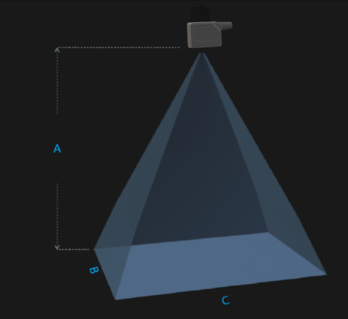
二、项目验证
参数名称 | 参数值
读码器型号 | R5013MG-00c-NGV01
读码器类型 | 读码器
读码器分辨率 | 1280 * 1025
支持码类型: 一维码 | Code39,Code93,Code128,CodaBar,EAN8,EAN13,UPCA,UPCE,ITF25,2ofS(Industrializofos),standard25,GS1-128等；二维码：QR/DataMatrix/MQR/GS1DM/GS1QR等）；码质量评价：（ISO/IEC29138/ACMF/IEC/IEC138/IEC13410）
通信接口 | SDK, TCP Client, TCP Server, FTP, RS232, Profinet, Modbus, EtherNet/IP, MC(SLMP), FINS/UDP, FINS/TCP 等
镜头型号 | FA0801C
镜头品牌 | 长步道/CHIOPT
镜头焦距 | 8mm
镜头接口 | C
A(工作距离) = 507mm, B(识别范围宽度) = 243.1mm, C(识别范围长度) = 303.6mm
视野图

Slide 5
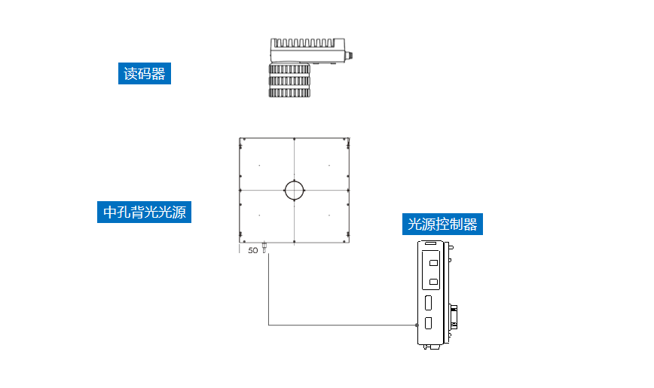
三、配置清单
系
统
构
成

Slide 6
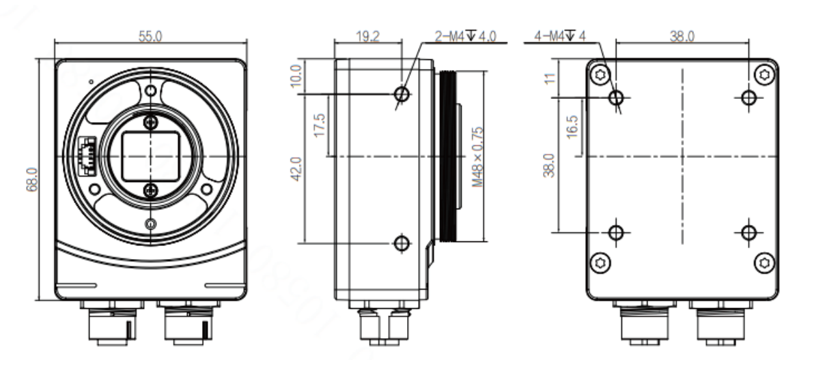
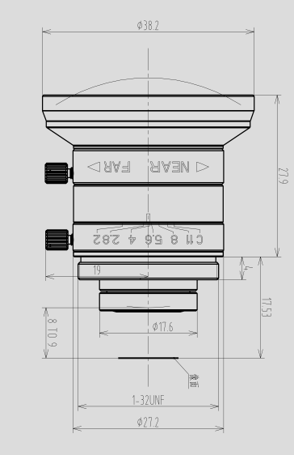
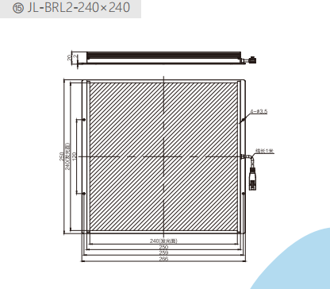
三、配置清单
相机尺寸图
光源尺寸图
镜头尺寸图

Slide 7
三、配置清单
序号 | 名称 | 型号 | 单位 | 数量 | 厂家
1 | 读码器 | R5013MG-00c-NGV01 | 台 | 1 | 大华/dahua
2 | 镜头 | FA0801C | 个 | 1 | 长步道/CHIOPT
3 | 光源 | JL-BRL2-240×240 | 个 | 1 | 嘉励/jiali
4 | 软件 | 大华EasyID | 套 | 1 | 大华/dahua

Slide 8
四、逻辑流程
逻辑流程
├── 图像采集
│ ├── 相机参数设置
│ │ ├── 曝光时间设置为 2000 微秒（平衡亮度与帧率）
│ │ ├── 增益设置为 12（避免噪点过重）
│ │ ├── 帧率设置为 10 帧/秒（匹配传送带速度）
│ │ └── 触发模式配置为「单帧触发」（与传送带同步）
│ └── 光源控制
│ ├── 开启内置补光灯「高频闪」模式（抑制金属反光）
│ └── ROI 区域设置为 250×250 mm（覆盖识别范围）
├── 预处理
│ ├── 第一次预处理
│ │ ├── 算法选择「中值滤波」（消除金属表面噪点）
│ │ └── 次数设置为 2 次（平衡处理效果与耗时）
│ └── 第二次预处理
│ ├── 算法选择「腐蚀」（增强条码对比度）
│ └── 次数设置为 1 次（避免过度处理）
├── 一维码检测
│ ├── 算法配置
│ │ ├── 启用「CODE128」和「EAN13」码制（覆盖常见工业码）
│ │ ├── 最大读码数量设置为 2（匹配单次识别需求）
│ │ ├── 读码模式选择「增强」（提升复杂场景识别能力）
│ │ └── 极性设置为「任意」（兼容黑白反色条码）
│ └── 多区域读码
│ ├── 启用 ROI 绘制功能（限定识别区域）

Slide 9
四、逻辑流程
│ ├── 设置 2 个独立 ROI 区域（对应 2 个码位置）
│ └── 每个区域匹配点数要求为 4 个角点（确保完整识别）
├── 结果处理
│ ├── 过滤规则
│ │ ├── 启用「重复码过滤」（按帧策略）
│ │ └── 设置码值长度范围 8-20（排除异常数据）
│ └── 输出配置
│ ├── 传输方式选择「TCP 结果打包」（实时传输）
│ ├── 输出格式自定义为「[码值][质量等级]」
│ └── 读码失败时输出「NG_」前缀标识
├── 通信处理
│ ├── TCP 服务器配置
│ │ ├── 端口号设置为 5000（预留工业标准端口）
│ │ └── 数据头部填充「ASCII 0x02」（协议兼容）
│ └── 蜂鸣器配置
│ ├── 成功触发 2 次短促蜂鸣（间隔 500 ms）
│ └── 失败触发连续 3 次长鸣（持续 1000 ms）
└── 统计处理
├── 启用「单项耗时显示」（监控识别效率）
├── 设置统计周期为 60 秒（实时性能评估）
└── 记录「读码成功率」「平均耗时」（用于优化分析）

Slide 10
五、评估结果&注意事项
05 评估结果 & 注意事项
现场环境
相机安装
物料一致性
风险点：金属材质反光可能导致图像过曝或条码边缘模糊
解决方案：采用中孔背光布局并启用光源「高频闪」模式抑制反光
风险点：工作距离（507mm）超出镜头标称范围（8mm焦距镜头典型工作距离约300-400mm）
解决方案：通过软件ROI裁剪有效识别区域并降低分辨率以补偿景深不足
风险点：一维码印刷密度或对比度存在批次差异
解决方案：在软件中启用「极性自适应」和ISO质量分级过滤异常码

Slide 11

六、售后服务
该设备上线后使用初期，我们会派专人进行全程跟踪；
处理解决可能发生的设备异常；
对现场人员进行培训指导；
设备调试完成后：售后服务一年；
若客户提出设备升级需求，我们会及时为您提供升级新方案。

Slide 12
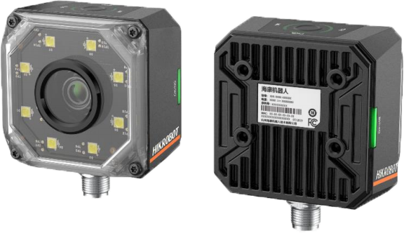


感谢关注
视频号
抖音
更多信息请访问：www.ytzrtx.com

